Slide 1
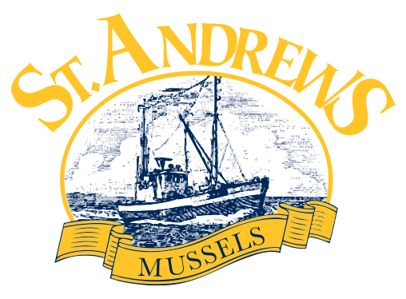
Innovación y Sustentabilidad desde el Sur de Chile
Abril 2026
Los Lagos Potencia Alimentaria II - Puerto Varas – abril 2026
Notes:
Muy buenos días, primeramente, hoy quiero invitarlos a mirar hacia el sur de Chile, no solo como un destino geográfico, sino como un polo de innovación alimentaria de clase mundial. Nuestra presentación de hoy, 'Innovación y Sustentabilidad desde el Sur de Chile', busca mostrar cómo una industria joven ha logrado posicionarse en la cima global.

Slide 2
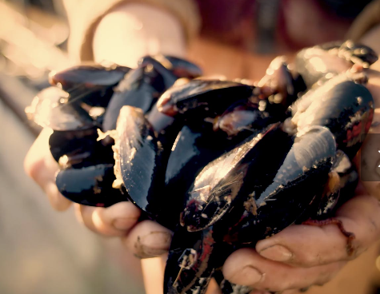
La Industria de la Mitilicultura en Chile
La Producción Industrial de Choritos
Los Desafíos de Sustentabilidad de la Industria
Experiencias de St. Andrews en innovación y soluciones
Notes:
Antes de continuar quiero agradecer la invitación y presentarme, mi nombre es Pablo Faundez, jefe de medio ambiente y comunidad de la Empresa St Andrews.
Nuestra presentación esta estructurada para comentarles un poco sobre la industria de la mitilicultura, la producción industrial de esta, los desafíos de sustentabilidad, y las experiencias de investigación y desarrollo que hemos sumado durante estos años.

Slide 3
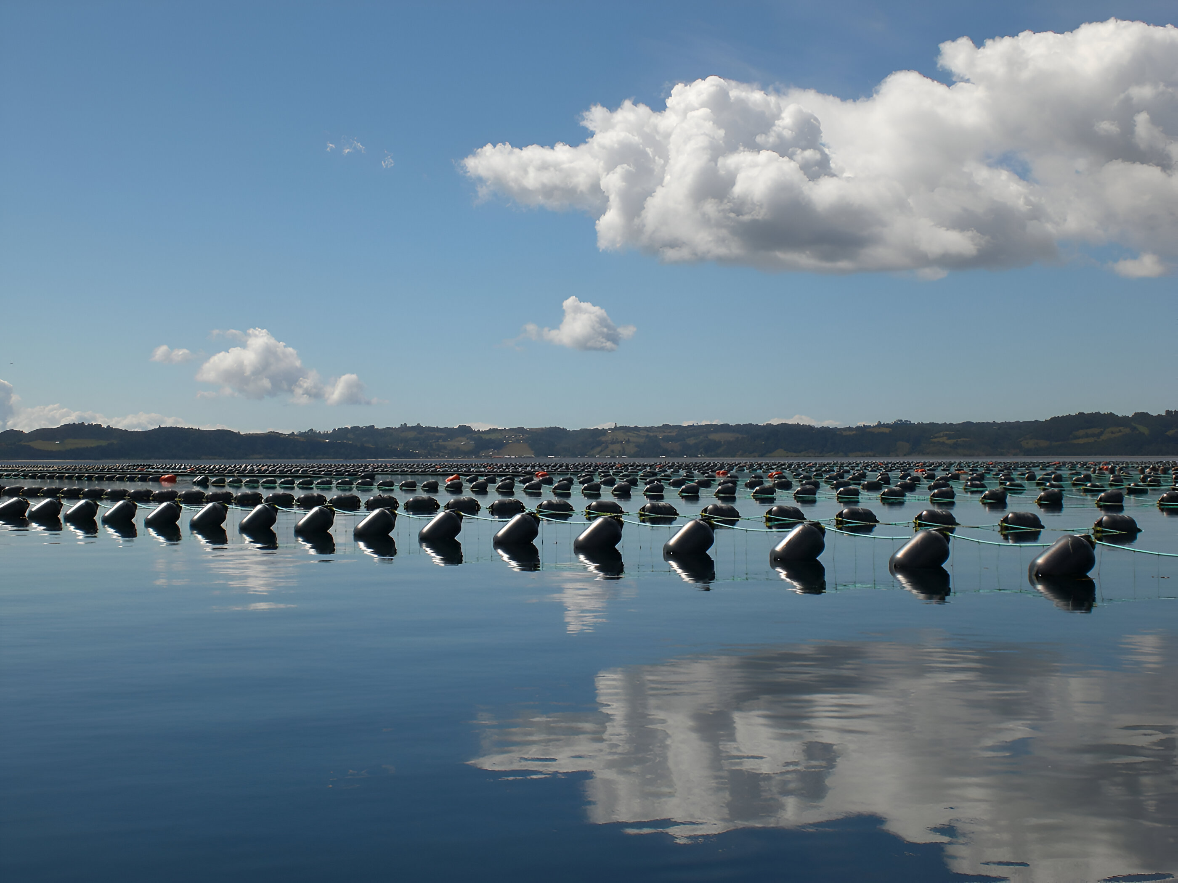
Mitilicultura (Chorito) en Chile
Inicia su desarrollo industrial a fines de los 90´.
Chile es el 1er Exportador Mundial de mitílidos.
Crecimiento de USD $ 90 Millones en 2010 USD $ 290 Millones en 2025
50% es producido por mitilicultores artesanales
+ US$300 millones de inversión privada
Genera alrededor de 12.000 empleados directos y 6.000 indirectos
Notes:
La mitilicultura en Chile inició su escalada industrial a fines de los años 90. En apenas tres décadas, hemos pasado de ser productores locales a convertirnos en el primer exportador mundial de mitílidos. El crecimiento es elocuente: en 2010 exportábamos 90 millones de dólares; para este 2025 proyectamos alcanzar los 290 millones. Esto no es solo una cifra de ventas; representa una inversión privada que supera los 300 millones de dólares y, lo más importante, el sustento de 12.000 familias de manera directa en la Región de Los Lagos."

Slide 4
En St. Andrews
transformamos una proteína natural en una oportunidad de desarrollo sustentable.
Notes:
Y Que hacemos en St Andrews?, en St Andrews Transformamos una proteína natural en una oportunidad de desarrollo sustentable.

Slide 5
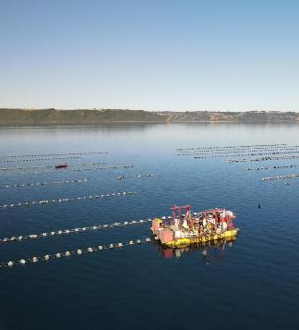
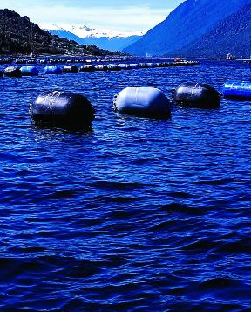
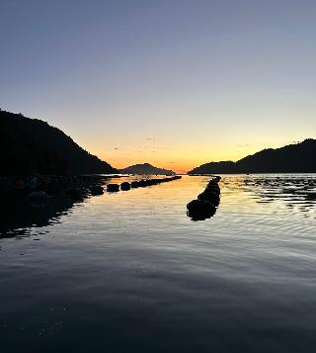
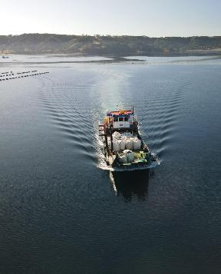
Somos los mayores productores de mejillones (Choritos) del país.
25% de las exportaciones de Chorito Chileno.
100% Operaciones en la Región de Los Lagos
Con más de 1.500 hectáreas de cultivo, lo que equivale a 55.000 toneladas de mejillones.
5 áreas productivas
48 centros en operación Centro de Cultivo en Calbuco, Quemchi, Isla Quinchao, Curahue y Bahía Yal
Nuestras plantas de producción están ubicadas en Chiloé, Quemchi y Chonchi.
Notes:
En este escenario, St. Andrews no solo es un actor más; somos el mayor productor de mejillones del mundo. Representamos el 25% de las exportaciones totales de Chile.
Nuestra operación es un ecosistema complejo que abarca más de 1.500 hectáreas de cultivo. Esto equivale a producir 55.000 toneladas de mejillones al año. Para lograr esto, contamos con 48 centros operativos distribuidos en 5 áreas estratégicas de la región.
Nuestras plantas en Chonchi y Quemchi son el corazón del procesamiento, asi como también nuestros cultivos en el mar, concentrados en los sectores de Calbuco, Quemchi, Isla de Quinchao, Curahue y Bahia Yal

Slide 6
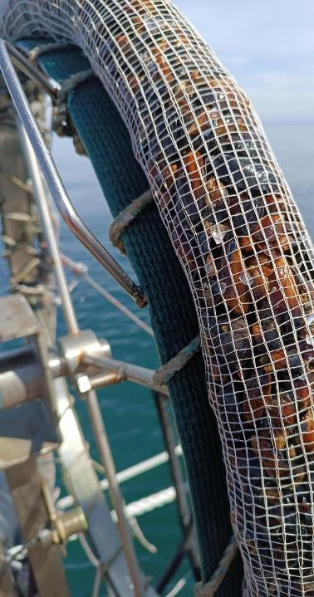
Una gran proteína con menor impacto
Se cultivan en las aguas cristalinas de la Patagonia chilena.
Son eficientes absorbentes de carbono, de forma muy similar a como lo hacen los árboles (huella de carbono negativa).
Son 100% naturales, ricas en proteínas y Omega 3, y bajas en colesterol.
Notes:
¿Por qué apostar por el chorito? La respuesta está en su naturaleza. Estamos ante una de las proteínas más eficientes y limpias que existen.
El mejillon chileno cumple un rol ecosistémico importante en la captura de carbono. Es un producto orgánico por definición, rico en Omega 3, vitaminas y minerales, bajo en colesterol que se cultiva respetando los ciclos naturales del océano."

Slide 7
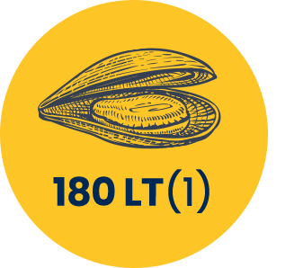
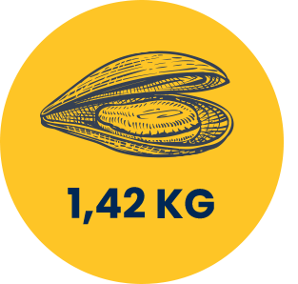
Menos CO2 y Menos Agua
Los mejillones no necesitan ser alimentados durante su ciclo de cultivo, ya que se nutren del fitoplancton presente en la columna de agua donde crecen, lo que supone una gran ventaja frente a otras proteínas.
Los mejillones no necesitan ser alimentados durante su ciclo de cultivo, lo que se traduce en una menor huella hídrica.
Huella Hidrica
Huella de carbono
Notes:
Primero, hablemos de la huella de carbono. A diferencia de la ganadería tradicional, el cultivo de mejillones tiene una huella negativa. Son organismos filtradores; absorben carbono para formar sus conchas, actuando como un sumidero natural.
Segundo, la huella hídrica. En un mundo con escasez de agua, producir un kilo de carne de vacuno consume miles de litros. El chorito, en cambio, tiene una de las huellas de hidrica más bajas de la industria alimentaria. Además, no requiere alimentación externa ni químicos; se nutre exclusivamente de lo que el mar de la Patagonia le ofrece: fitoplancton natural.

Slide 8

Mercados principales
Rusia
America
Europa
Asia
Chile
Notes:
Hoy en día, la mitilicultura llega a todo el mundo. Mas del 90% de la producción se exporta alrededor del mundo, nos concentramos en los principales mercados alrededor del globo y Estamos presentes en los estantes de los retailers más exigentes, como Walmart, Costco, Aldi y Sysco, cumpliendo con los estándares de calidad más rigurosos del planeta. Exportar desde el sur de la Isla de Chiloé hacia las mesas de Europa y Estados Unidos requiere una logística y un control de calidad de excelencia."

Slide 9
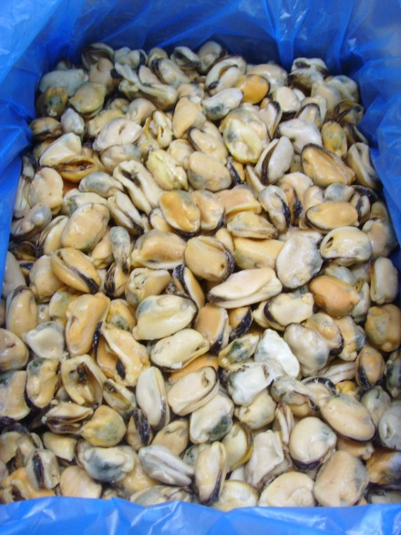
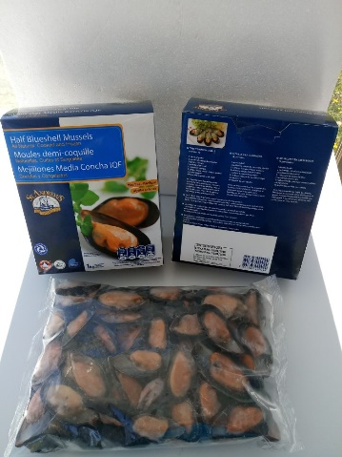
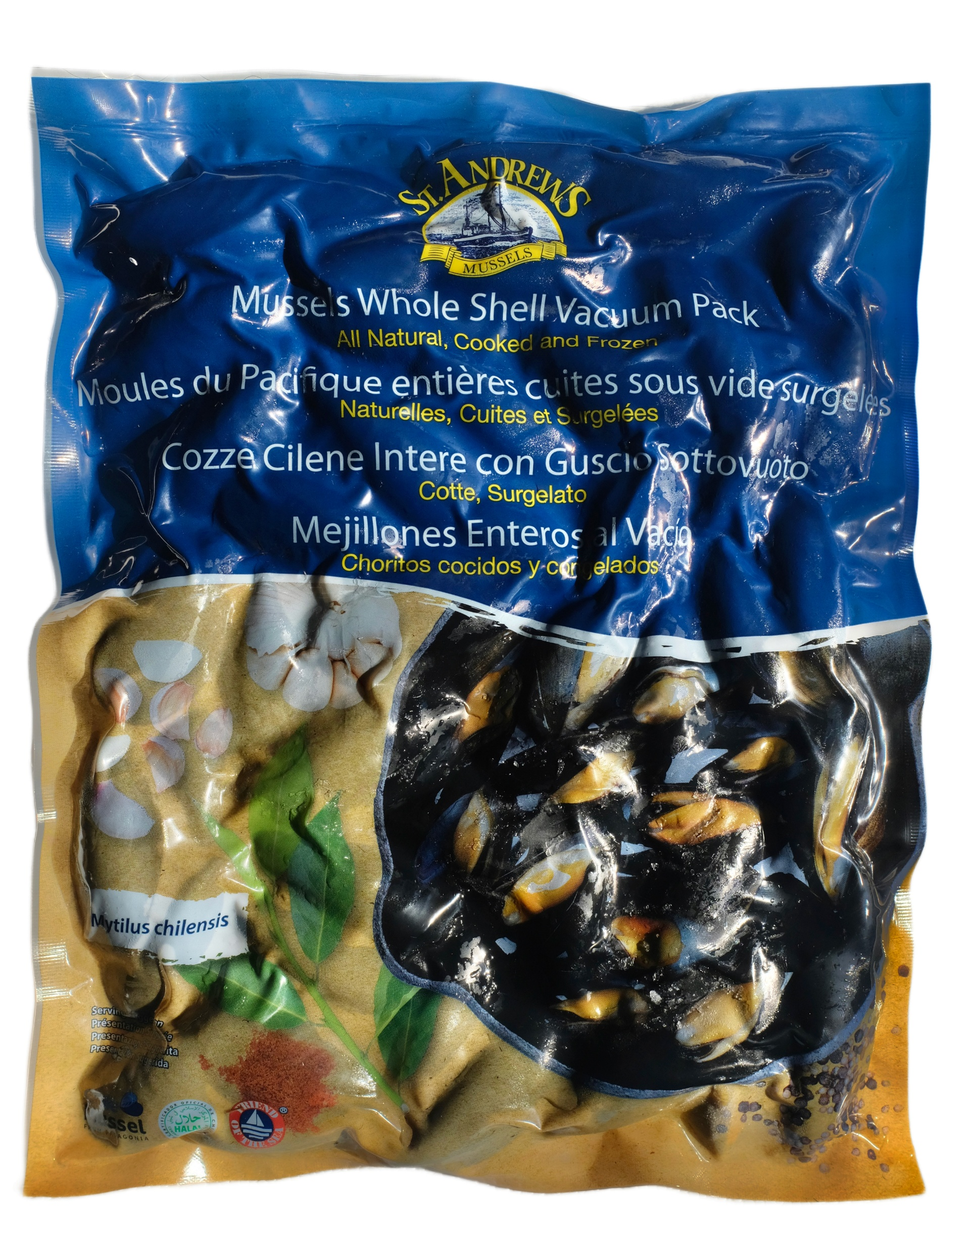
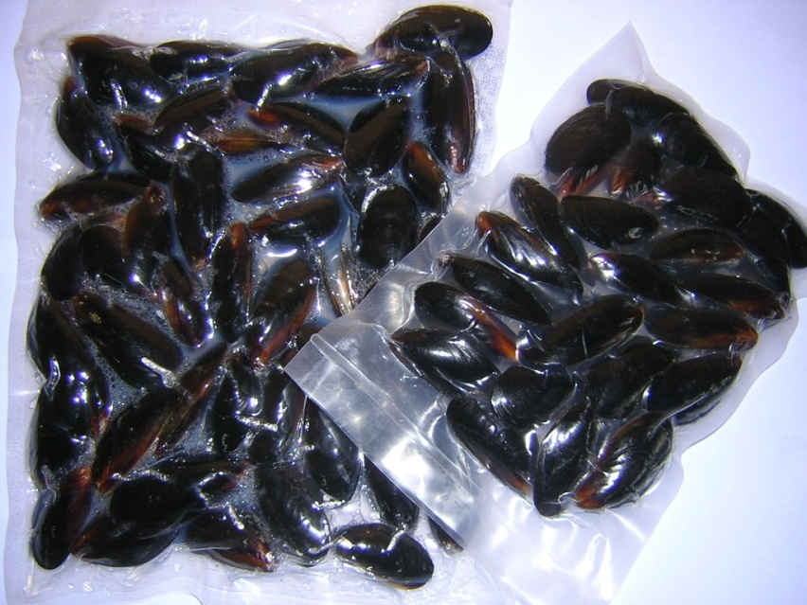
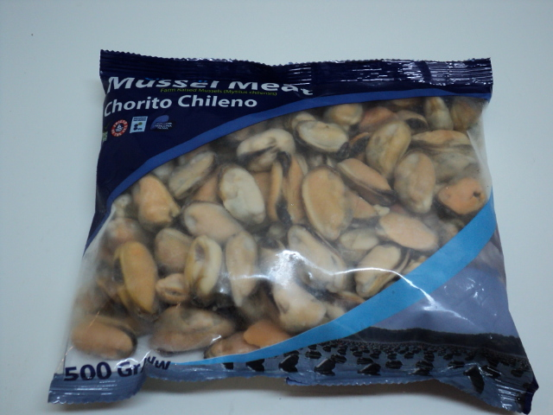
Mejillones cocidos y congelados
Mejillón entero
Mejillón en media concha
Carne de mejillón
Mejillón Entero
Carne de Mejillón
Mejillón en Media Concha
Notes:
Nuestros productos, aunque sencillos pero sabrosos, se categorizan en tres tipos de líneas principales, mejillón entero, carne de mejillón y mejillón en media concha.

Slide 10
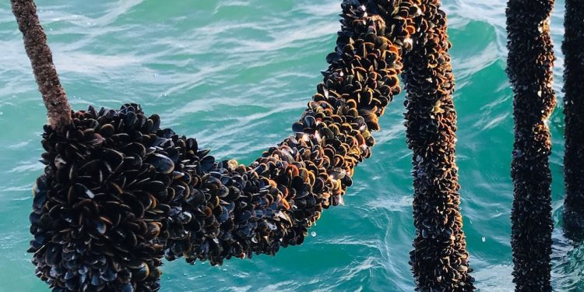
Proceso Productivo – Cultivos
Captación
Cosecha
Siembra
Engorda
Notes:
En cultivo, el proceso es relativamente sencillo, hacemos la captura de larvas de chorito, para luego realizar el sembrado, posteriormente se realiza la engorda de chorito, y finalmente se produce la cosecha del chorito.

Slide 11
Proceso Productivo – Planta de Proceso
Líquidos de Cocción
Conchilla
Materia Prima
Recepcion, Lavado de Materia Prima
Desconche
Enfriado y Selección
Cocción
Congelación
Almacenamiento
Residuo de Lavado de Materia Prima
Descartes de Mejillón
Notes:
En las plantas de proceso, la producción se complejiza, pero sus etapas podemos resumirlas en lavado de materia prima, que origina los primeros residuos orgánicos, la cocción, desconche, enfriado y selección, para finalizar el en congelado y empaquetado del producto.
En estas etapas es donde se generan los principales residuos orgánicos y/o subproductos de la industria, donde podemos diferenciar la conchilla limpia originada en el desconche, el líquido de cocción del chorito, los residuos orgánicos del lavado de materia prima, compuestos principalmente de macrofauna acompañante, algas y choritos, y finalmente los descartes del mejillón.

Slide 12

Residuos Orgánicos, Nuestro Principal Desafío
Actualmente, los residuos de la mitilicultura generan problemáticas propias del manejo de estos desechos orgánicos;
Residuos Orgánicos:
Chiloé no tiene rellenos sanitarios para residuos industriales. Debemos transportarlos hasta rellenos de la zona centro sur:
  Mayor huella de carbono por recorridos de hasta 700 km
  Presión adicional sobre rellenos sanitarios existentes
  Riesgo de atracción de vectores en el lugar de almacenamiento transitorio
Líquidos de Cocción:
  Mayor fuente de materia orgánica a los residuos industriales líquidos.
Conchillas:
  Las Conchillas se derivan a plantas productorass de CAL a Dalcahue y Calbuco.
  Barreras normativas para otros usos.
Notes:
En Chiloé, la logística de residuos es compleja por la falta de infraestructura sanitaria industrial cercana. Transportar desechos hasta 700 km no es sustentable.
Mayor huella de carbono.
Presión adicional sobre rellenos sanitarios.
Riesgo de atracción de vectores.
En la misma línea, el jugo de cocción es el mayor tributario de contaminantes orgánicos en los residuos industriales líquidos, y por otra parte, los usos potenciales de la conchilla como sus propiedades mecánicas se ven limitado debido a diseño del marco legal.

Slide 13
St Andrews en busca de soluciones innovadoras
Notes:
Aquí llegamos al corazón de nuestra estrategia de innovación. Como toda industria de escala, enfrentamos desafíos ambientales, específicamente el manejo de residuos orgánicos. Por lo cual nos abocamos a buscar soluciones innovadoras.

Slide 14
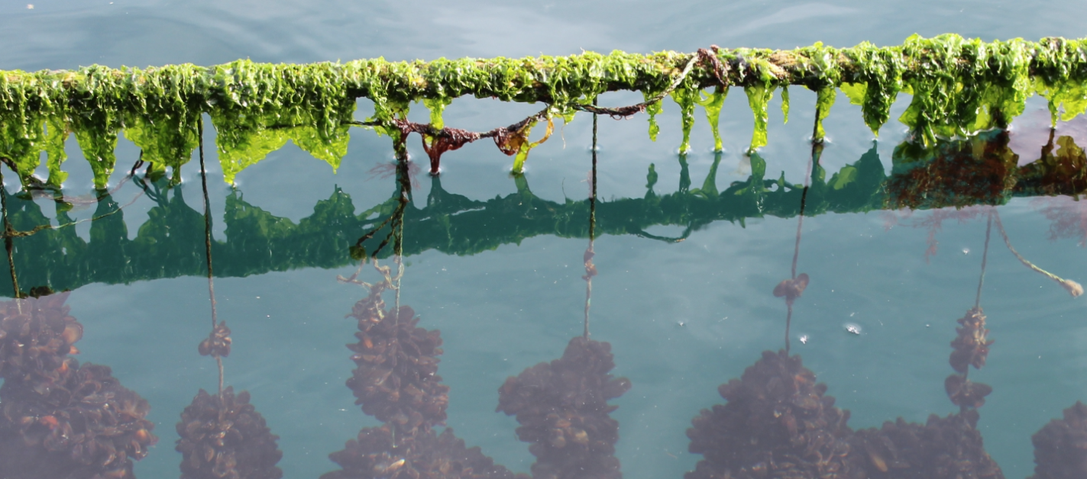
Nuestros objetivos de sustentabilidad
Elevar los estándares de la industria.
Reducir traslado de residuos orgánicos del proceso a vertederos.
Aprovechar los subproductos de la mitilicultura.
Notes:
Nuestros principales desafíos de sustentabilidad recaen en elevar nuestros estándares de la industria, reducir el traslado de residuos orgánicos del proceso a vertederos y aprovechar los subproductos de la mitilicultura.

Slide 15
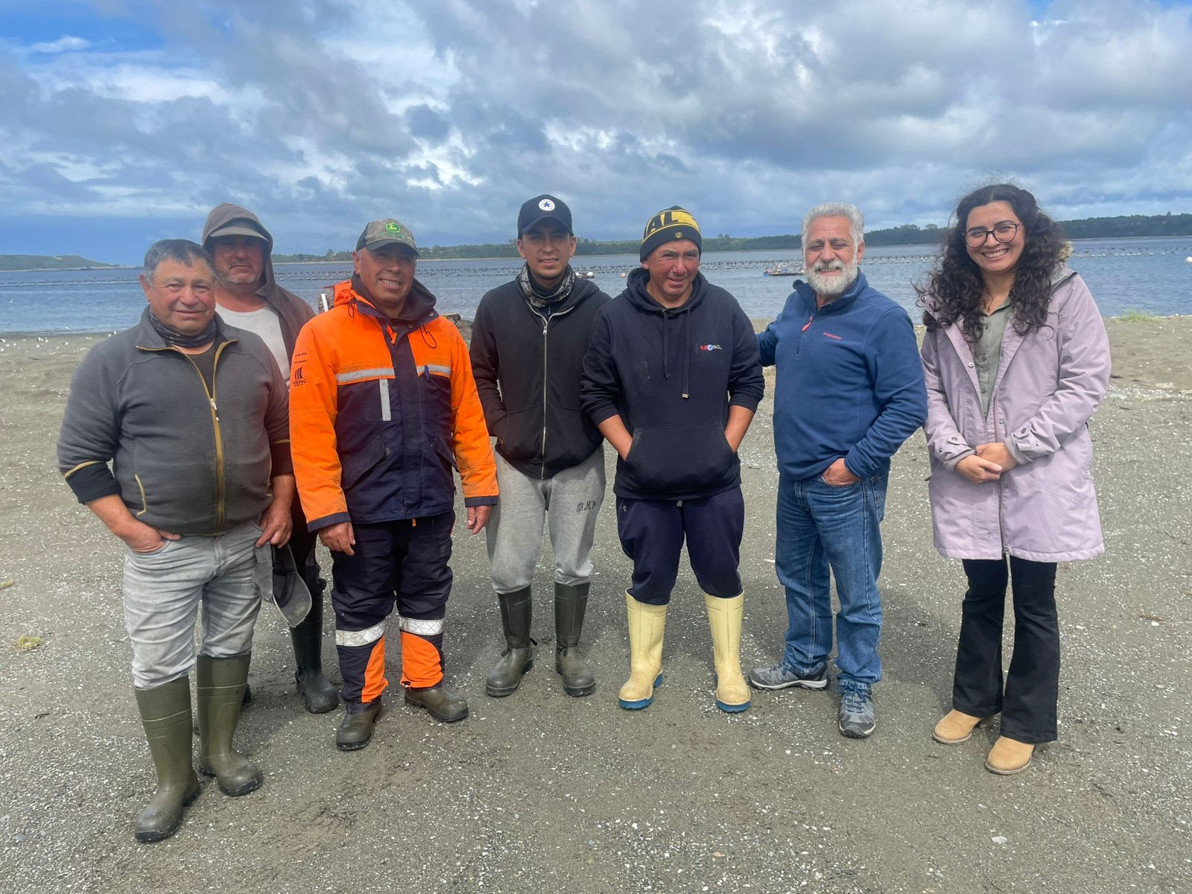

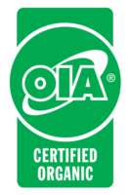



Codo a Codo con los Productores Artesanales
Cumplimiento de estándares normativos internacionales.
Hito Histórico en Liderazgo.
St Andrews se convierte en el primer productor chileno de mejillones en lograr certificación ASC Multisitios
Trabajando con 6 productores de mejillón de la región de los Lagos
Elevando estándares de calidad, seguridad y sustentabilidad.
Se seguirán sumando.
Notes:
Nuestra sostenibilidad no es solo ambiental, es social. El 50% de la producción de materia prima en Chile proviene de mitilicultores artesanales.
Recientemente logramos un hito histórico: somos el primer productor chileno en obtener la certificación ASC Multisitios. Esto no lo hicimos solos; incluimos a 7 productores artesanales de la región, ayudándoles a elevar sus estándares de seguridad, calidad y sustentabilidad. Este modelo de colaboración es el que permitirá que la industria siga creciendo de forma ética.

Slide 16
Experiencias de Investigación y desarrollo en subproductos de la mitilicultura
Notes:
Por ello, hemos decidido dejar de ver 'desechos' y empezar a ver 'materias primas secundarias'.

Slide 17
Proyectos de I+D
RESIDUOS ORGANICOS DE MATERIA PRIMA
AWARE ADAPTACION – “Valorización de Residuos de Conchilla de Choritos con Restos de Materia Orgánica”
BYBUG – “Estudio de Optimización y Evaluación del tratamiento de residuos derivados del procesamiento de Mejillones de St Andrews mediante Larva de Moscas”
DESCARTES DE MEJILLON
CETA - “Desarrollo de un Proceso de Revalorización de Descartes de Mejillón Para la Generación de un Ingrediente de Alto Valor Nutricional Para la Industria Petfood”
LIQUIDOS DE CONCCION
ULAGOS - “Uso de Residuos Líquidos de La Industria de Chorito”
CONCHILLAS:
ZERO CORP – “Valorización de conchillas de Chorito a través de pilas estáticas aireadas”
ENVOQUE ENERGY “Revalorización de Conchas de Choritos para obtención de Minerales de Calcio. – Con tecnología de fragmentación ultrafina avanzada”
UCN/UST/AMICHILE/INTEMIT “Arrecifes artificiales y restauración usando conchillas de la mitilicultura”
UCSC “Desarrollo y validación en entorno industrial de Bivalnet para crecimiento y cosecha de mejillón”
Notes:
Estamos desarrollando cuatro líneas de innovación disruptiva

Slide 18
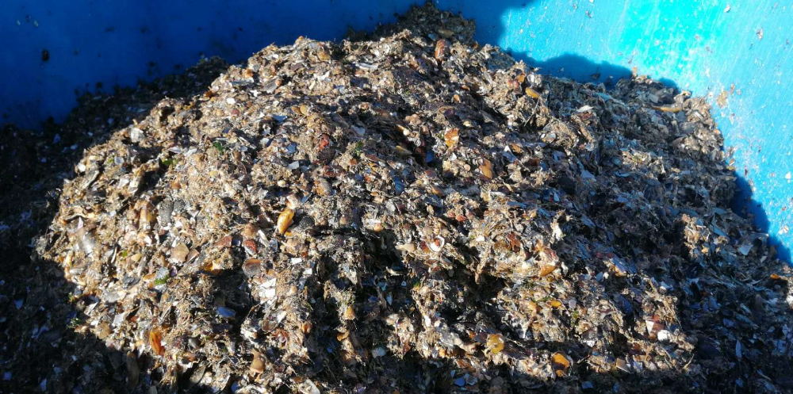
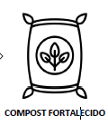
Compostaje con Residuos Orgánicos
Proyecto AWARE
Compost con residuos de lavado de materia prima del mejillón y otros residuos.
Monitoreo continuo de procesos mediante sensor.
Trabajo mutuo con importante gestor de la comuna con experiencia en compostaje.
Resultado, compost fortalecido.
Residuo de lavado de materia prima.
29% Carbono.
6,6% de Nitrógeno.
7,82% de proteína.
Notes:
Compostaje Fortalecido: Buscamos integrar nuestros residuos orgánicos en procesos de compostaje que devuelvan nutrientes al suelo de la isla, vemos viable el rescate de las propiedades del residuo de lavado de materia prima debido a sus componentes nutricionales, como sus aportes en carbono, nitrógeno y proteína.

Slide 19
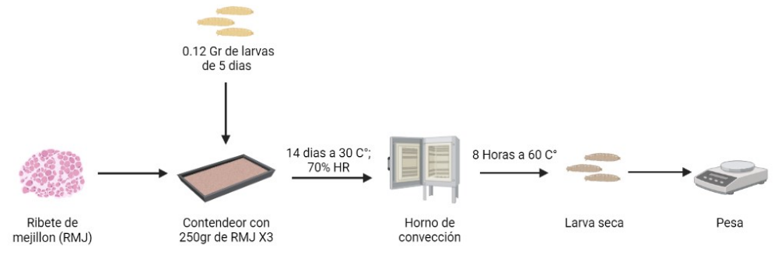
Bioconversión con Residuos Orgánicos
Proyecto BYBUG
Produccion de Harina de Larva de Mosca para la industria de alimento de animales.
Mezcla de residuo a tratar con residuos compensatorios para un optimo consumo de nutrientes.
Larvas realizan la bioconversión de los residuos.
Con la larva se realiza una harina
El Frass es posible utilizarlo como fertilizante.
Las conchillas pueden destinarse a CAL.
Notes:
Harinas de Alta Proteína: hemos pilotado el uso de larvas de mosca (bioconversión) para transformar descartes en harina de insectos de alta calidad para alimentación animal.

Slide 20
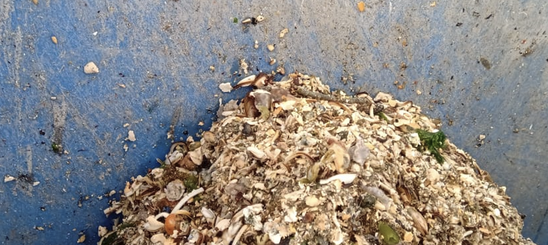
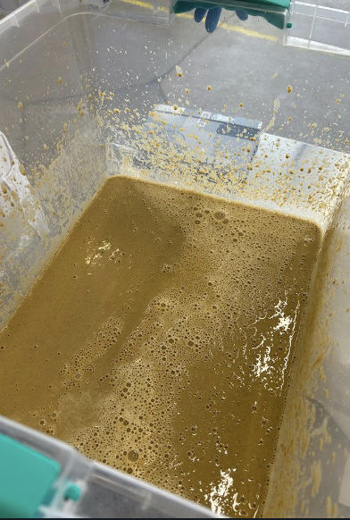
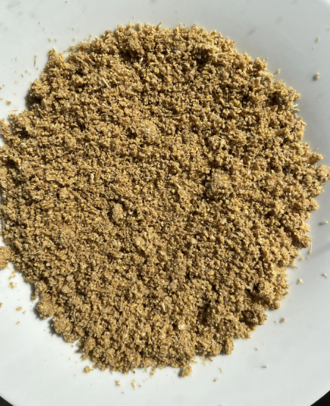
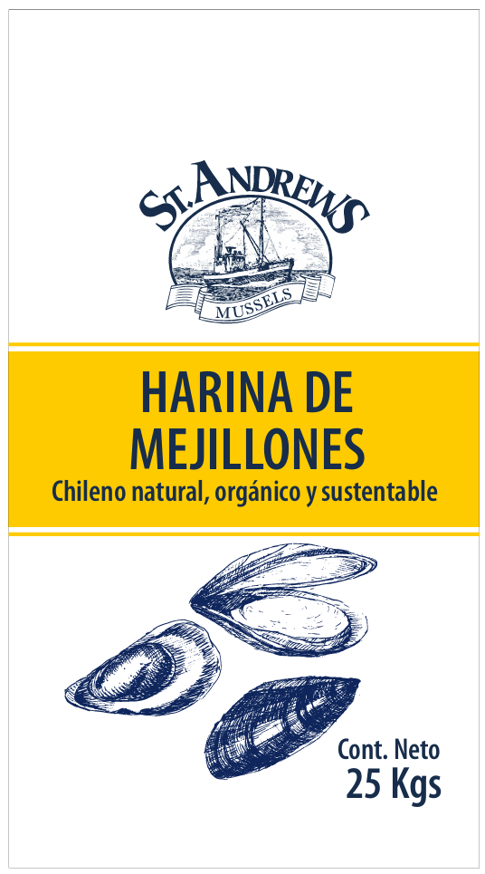
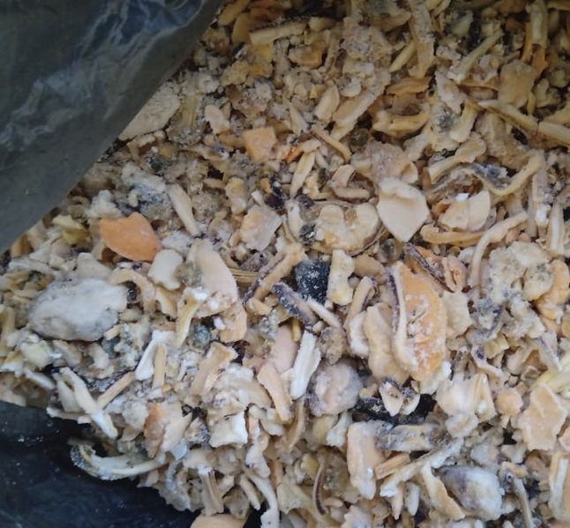
Subproducto para la industria PetFood
Proyecto CETA
Subproducto
Elaboración de alimentos de mascotas a partir de los descartes del mejillón.
  14% de proteína del peso total,
  80 % de humedad y alto contenido ácidos grados Omega 3 y Omega 6
  En Chile, se estima que la demanda de alimentos para mascotas aumentará a una tasa del 5,9% entre 2024 y 2033.
  Este crecimiento ha planteado la necesidad de explorar otras fuentes de nutrientes, especialmente proteínas, esenciales para la dieta de las mascotas.
Pasta de Mejillones en Laboratorio
Harina de Mejillones en Laboratorio
Diseño Packaging
Descarte
Notes:
Subproductos Para la industria PeetFood: Hemos estudiado los distintos procesos para la transformación de los descartes de mejillón en un subproducto que aporte a las crecientes demandas de proteína que necesitara la industria Petfood en un futuro próximo.

Slide 21
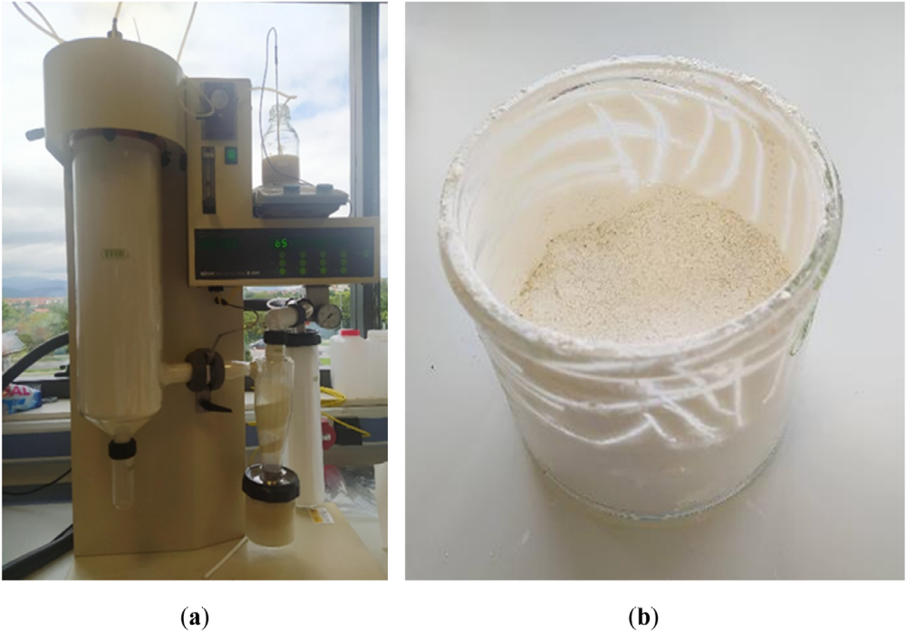
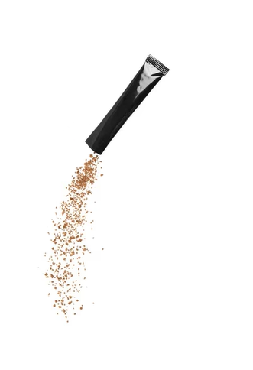
Líquidos de Cocción - Proyecto ULAGOS
Se elaboro un deshidratado para la industria alimenticia a partir del jugo residual de la cocción del mejillón.
Se realizo muestreo en planta de proceso.
Se realizo un análisis de las muestras.
Secado por pulverización para la obtención del un concentrado.
Notes:
Líquidos de Cocción: En conjunto con la Universidad de Los Lagos, hemos logrado deshidratar el jugo residual de la cocción del mejillón para crear concentrados para la industria alimenticia, aprovechando nutrientes que antes se perdían, virtuosamente, el proyecto busca eliminar contaminantes orgánicos de los residuos líquidos de la industria.

Slide 22
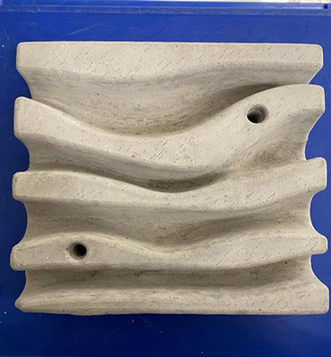
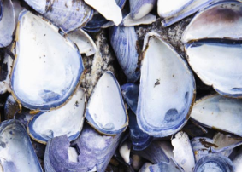
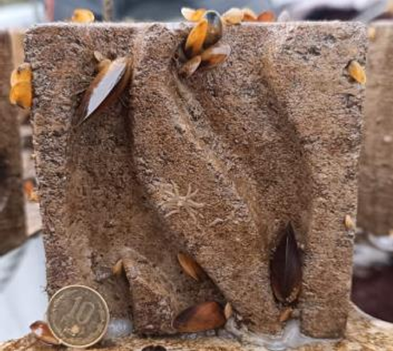
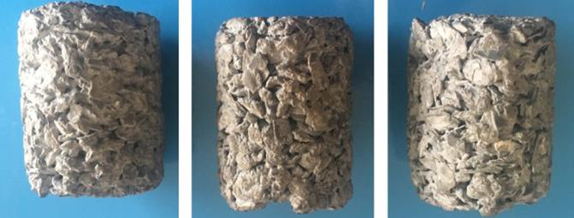
Las Conchillas al Mar - UCN/UST/AMICHILE/INTEMIT
Objetivo del proyecto es desarrollar y diseñar un arrecife artificial usando residuos de la acuicultura (conchas) para fortalecer el asentamiento de organismos marinos.
Se evalúan criterios técnicos experimentales en escala de laboratorio como resistencia mecánica, bioadhesion, desempeño ecológico, etc.
Notes:
Valorización de la Conchilla: Estamos colaborando en proyectos de arrecifes artificiales con universidades chilenas para fortalecer el asentamiento de organismos marinos. Los cuales buscan combatir la acidificación de los océanos.
Cada uno de estos proyectos busca cerrar el ciclo productivo, minimizando nuestro impacto y maximizando el valor de cada recurso extraído del mar."

Slide 23
Principales Desafíos
Barreras de escalabilidad y capacidades de tratamiento de los Proyectos.
Tratamientos biológicos necesitan una relación de carbono nitrógeno adecuada.
Diseño adecuado para permisos de valorización de residuos y uso de subproductos.
Notes:
Los desafíos que vienen son grandes: necesitamos superar las barreras de escalabilidad técnica de nuestros proyectos de I+D y trabajar en marcos normativos que faciliten la valorización de estos nuevos subproductos En St. Andrews no solo producimos alimentos; cultivamos el futuro desde el sur de Chile. La innovación y la colaboración son nuestras herramientas para demostrar que es posible ser líderes globales cuidando nuestro entorno. Muchas gracias."

Slide 24
Abril 2026

